Slide 1
PAKİSTAN – HİNDİSTAN SINIRI BAYRAK TÖRENİ

Slide 2
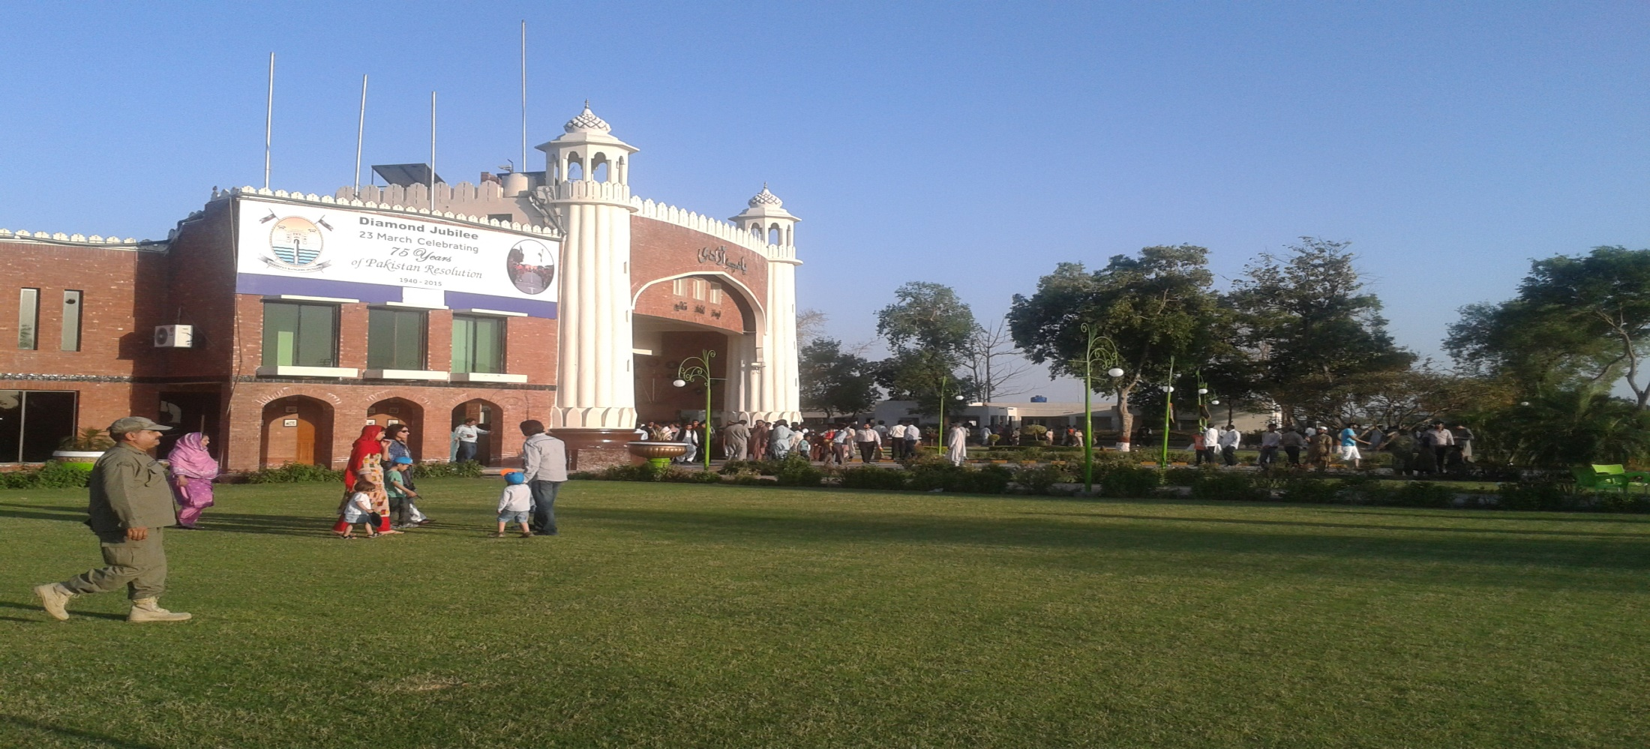
Pakistan-Hindistan sınırında 71 yıllık gelenek
Hindistan ve Pakistan'ın 1947'de ayrılmasıyla açılan sınır kapısında bu tarihte başlayan tören, iki ülke askerlerinin güç gösterisine dönüşmüştür. Pakistan'ın Lahor şehrine bağlı Wagah kenti ile Hindistan'ın Amritsar kenti arasında bulunan sınır kapısı, iki ülke arasında süregelen rekabetin gösteriye dönüştüğü bir yer olarak her yıl binlerce turisti ağırlıyor.

Slide 3
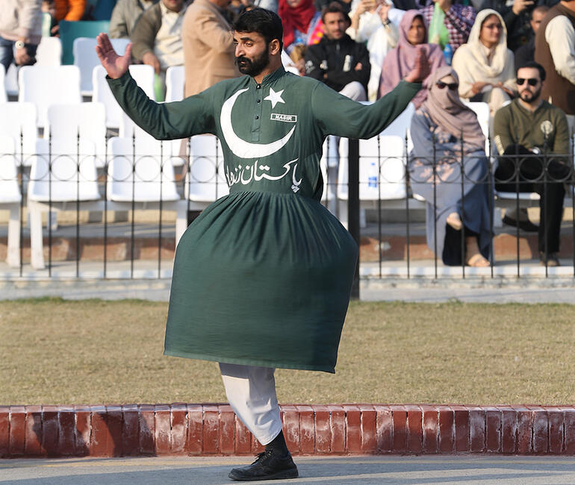
İki ülkenin askerlerinin ara bölgeye açılan kapıları açmasıyla başlayan bayrak töreninin ardından kapılar tekrar kapanıyor ve askerler, kendi taraflarında törenlerine başlıyor. Yaklaşık bir saat süren tören askeri danslarla başlıyor ve sonrasında bir ayağı olmayan gazilerin şovu ile devam ediyor.

Slide 4
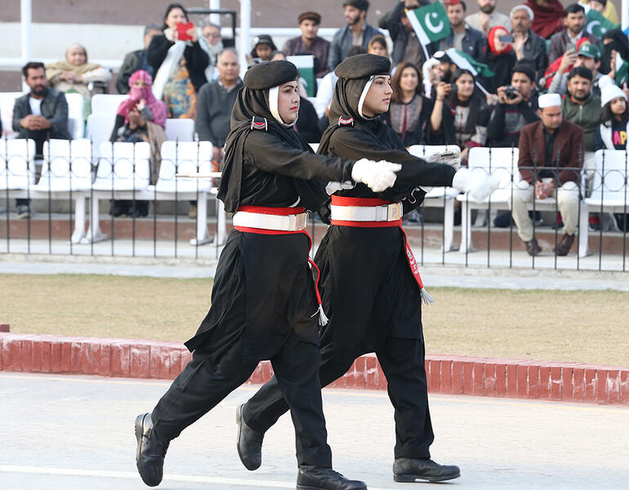
Kılıçlı bir komutanın kapıya yürümesiyle coşku artıyor ve komutanın ardından kadın askerlerin yürüyüşü gerçekleşiyor.

Slide 5
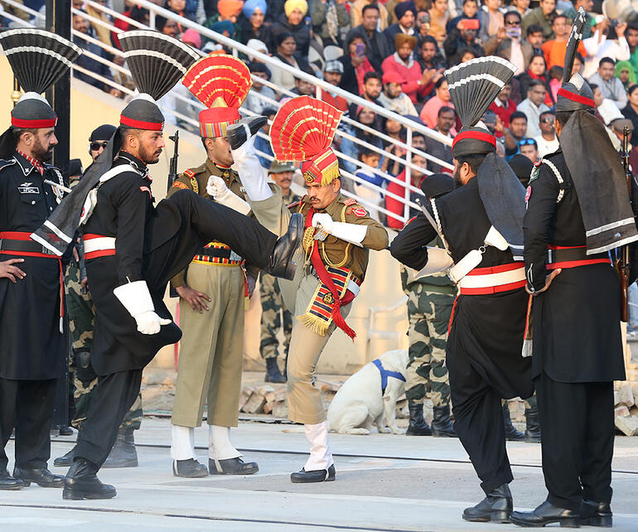
Tribünlerdeki asıl coşku ise postallarının altına demir çakılmış askerlerin kapıya yürümesiyle yaşanıyor.

Slide 6
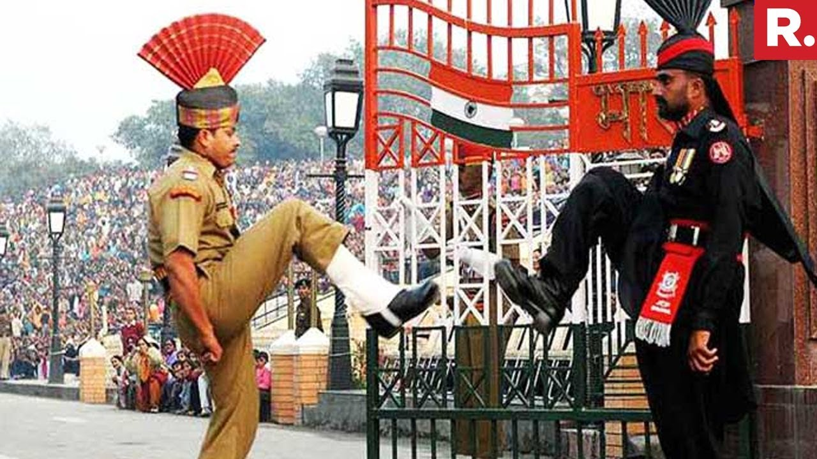
Sert bakışların ve mimiklerin hakim olduğu gösteride askerler, yaptıkları sert hareketler ve yüksek sesli tekmilleriyle, birbirlerine horoz dövüşünü andıran güç gösterisi yapıyorlar.

Slide 7
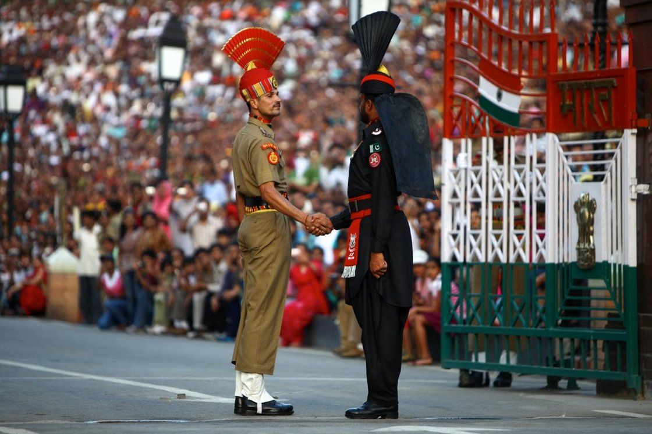
Sınırın tam sıfır noktasında karşı karşıya gelen iki ülke askerlerinin tokalaşmasıyla devam eden tören, yine senkronize olarak bayrakları indirme ile sona eriyor.

Slide 8
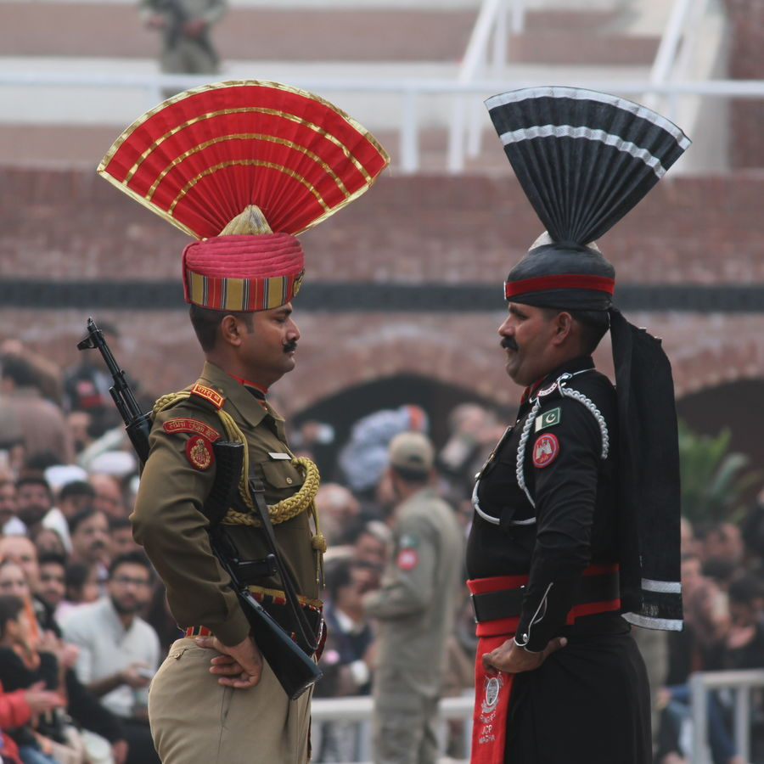
İki ülke arasındaki son diplomatik duruma göre bazen koreografide belirli değişikliklerde yapılmakta örneğin bir diplomatik kriz söz konusu ise askerler el sıkışmıyorlar.

Slide 9
İki ülke sınırında yapılan etkinliği izlemek için sınırın iki tarafında da tribünler kurulmuş durumda. Burada alkış ve tezahüratlarla kendi ülkesinin askerine destek veren vatandaşlar yanı sıra bölgeye turistler de akın ediyor. İki tarafta yaklaşık günlük 15 bin kişinin izlediği etkinlikte tribünlerde yer bulmak isteyenler tören saatinden yaklaşık iki saat önce yerlerini alıyor. Yaz günleri sınırdaki töreni izlemek isteyenlerin sayısı 40 bini buluyor. Çocuklara vatanseverlik aşılamak isteyen okullar da bu bölgeye okul gezileri düzenliyor. Sınırdaki tören iki tarafta bir ekonomi de oluşturmuş durumda. İzleyicilere yiyecek, içecek, bayrak ve marş CD'leri satanların yanı sıra fotoğrafçılar da bulunuyor.

Slide 10
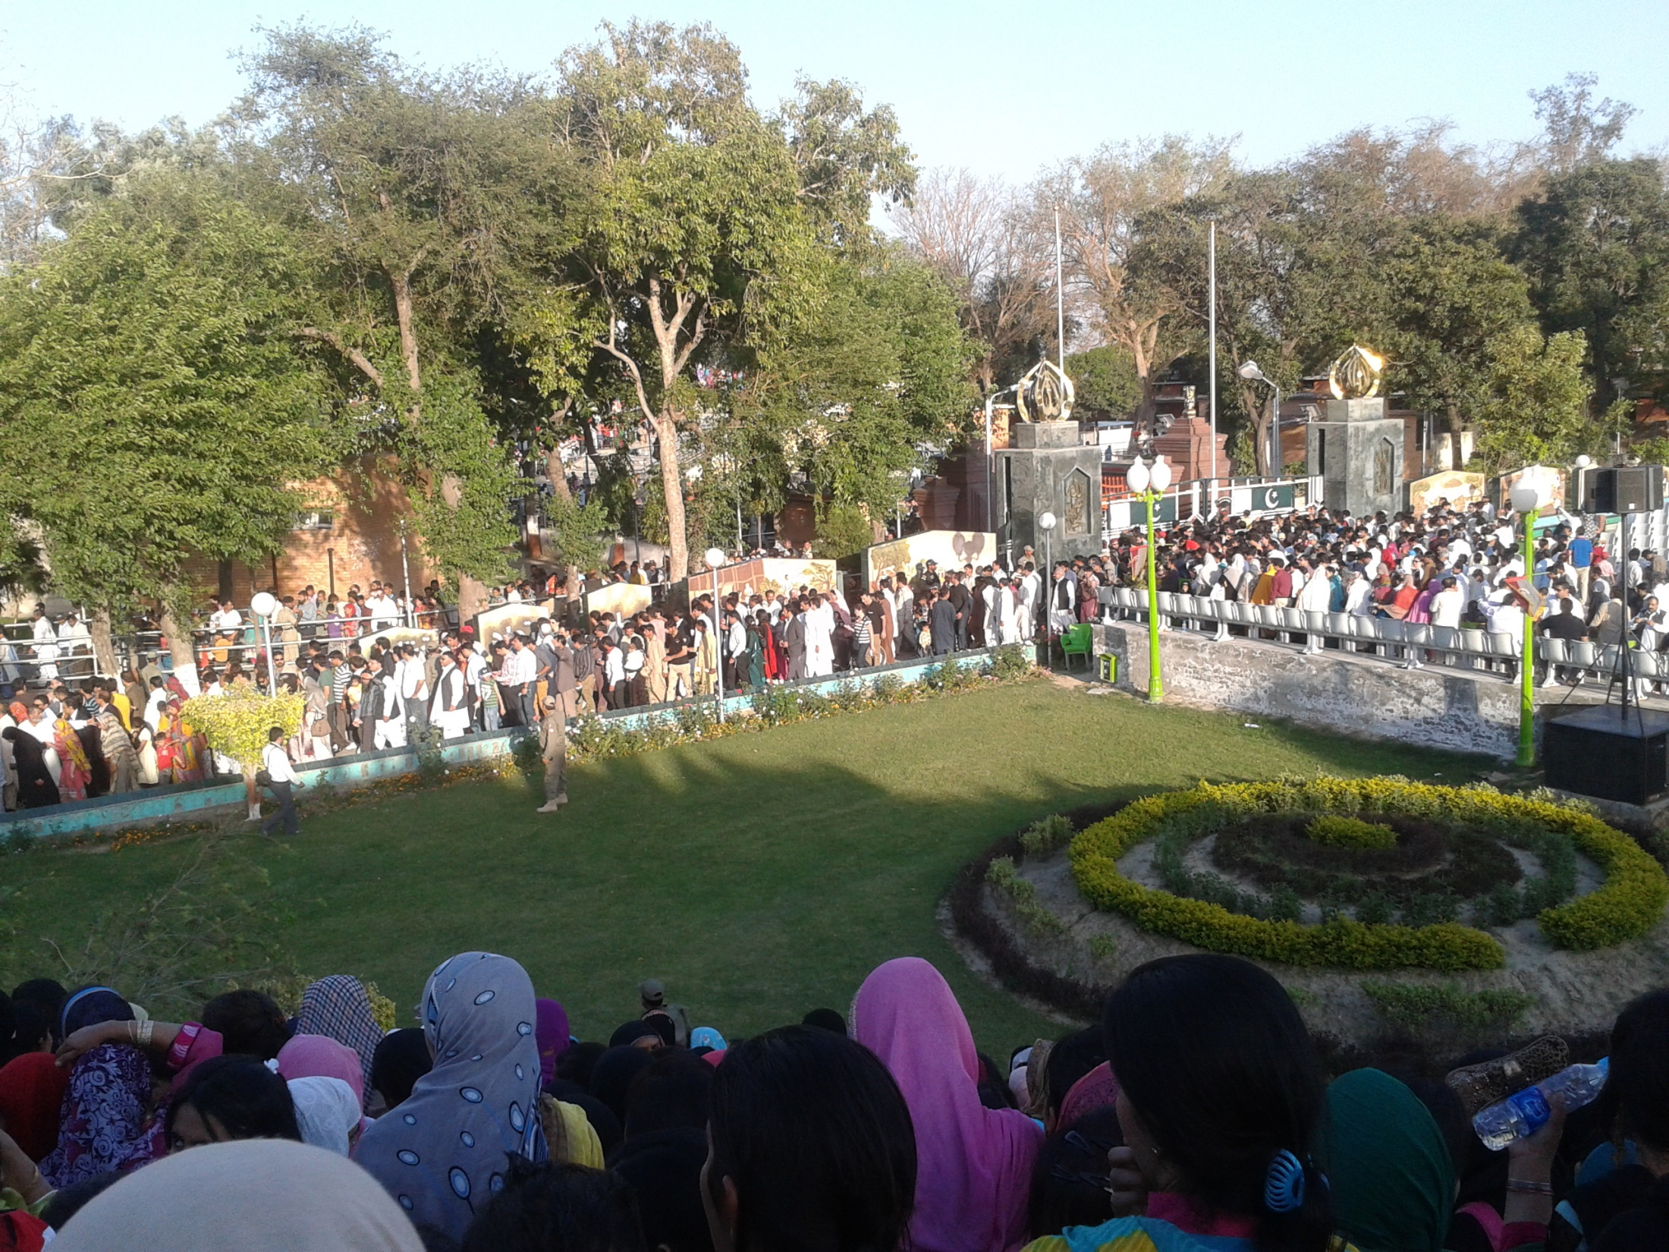

Slide 12
KAYNAKÇA *Hürriyet Seyahat *Pakistan News *Wikipedia

